Slide 1

Лекция 9. ООП
Ст. преподаватель каф. КБИС Жданова М.М.
Notes:
https://www.dmitrymakarov.ru/python/numpy-09/#0-ponyatie-massiva-numpy – доработать математические опирации, сортировки и др

Slide 2
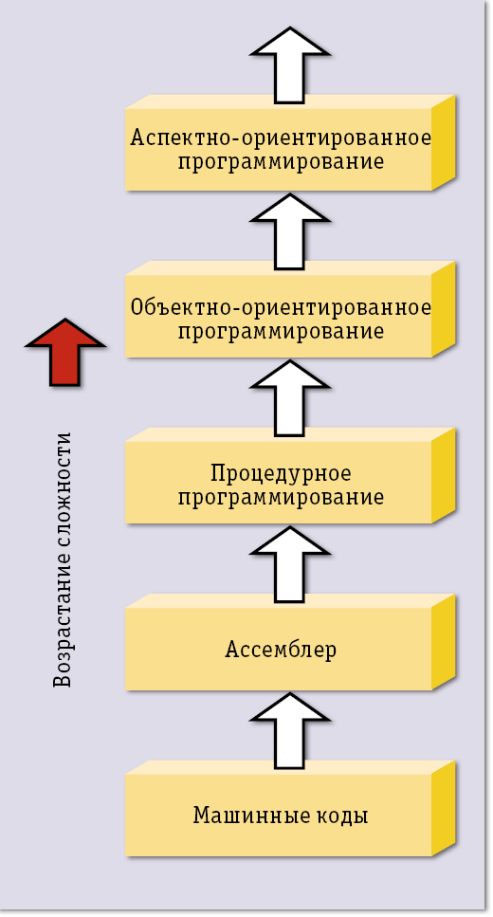
Эволюция парадигмы программирования
Основным направлением развития средств разработки ПО является упрощение процесса разработки (создаются инструменты для «упрощения процесса мышления»), особенно для крупных и долго развивающихся проектов.

Slide 3
Что дает ООП
Программа, решающая некоторую задачу, заключает в себе описание части мира, относящейся к этой задаче.
Описание действительности в форме системы взаимодействующих объектов естественнее, чем в форме иерархии подпрограмм.
Предпосылки возникновения ООП: модульное программирование, абстрактные типы данных, ситуационное моделирование, фреймы.

Slide 4
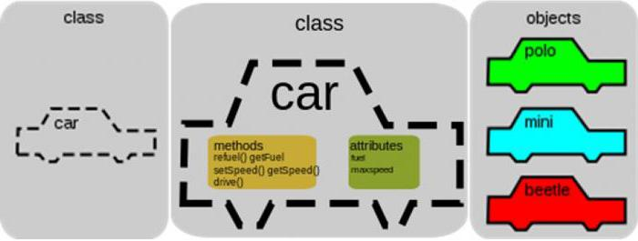
Основные понятия
Основными концепциями парадигмы ООП являются понятия «класс» и «объект».

Slide 5
Основные понятия
Объект представляет собой совокупность данных (состояний) и функций (методов) для их обработки. Программируя объект, его состояния можно хранить в наборе переменных, а методы реализовать в форме процедур и функций.
Объект - это результат инкапсуляции, поскольку он вклю­чает в себя и данные, и код их обработки.
Представьте аналогию, что объект - это эдакий рюкзак, собранный по принципу "все свое ношу с собой".

Slide 6
Основные понятия
Над объектами можно производить операции (посылая им сообщения).
Взаимодействие объектов заключается в вызове методов одних объектов другими. Говорят, что объекты посылают друг другу сообщения. Сообщения — это запросы к объекту выполнить некоторые действия. (Сообщения, методы, операции, функции–члены являются синонимами).

Slide 7
Основные понятия
Класс – пользовательский тип, описывающий устройство объекта, так называемый шаблон объекта. Объект, созданный на основе некоторого класса, называется экземпляром класса.
В языке Python для определения класса используется оператор class:
class имя_класса(класс1, класс2, ...):
# определения методов

Slide 8
Основные принципы ООП
Принцип ООП: «Код должен быть открытым для расширения, но закрытым для изменений»
Все данные представляются объектами;
Программу можно составить как набор взаимодействующих объектов, посылающих друг другу сообщения;
Каждый объект имеет собственную часть памяти и может состоять из других объектов;
Каждый объект имеет свой тип (класс);
Все объекты одного типа могут принимать одни и те же сообщения (и выполнять одни и те же действия).

Slide 9
Основные принципы ООП:
Абстракция – выделение основных свойств объекта и исключение несущественных деталей;
Инкапсуляция – сокрытие ненужных внутренних подробностей работы объекта от окружающего мира (алгоритм работы с данными хранится вместе с данными);
Наследование – создание специализированных классов на основе базовых (позволяет избегать написания повторного кода);
Полиморфизм – в разных объектах одно и то же сообщение может приводить к выполнению различных реализаций функции.

Slide 10
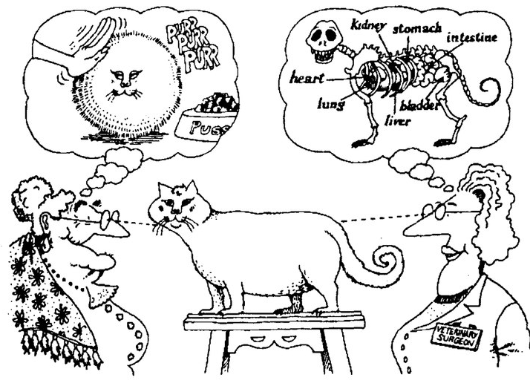
Абстракция. Инкапсуляция.
Абстракция – выделение основных свойств объекта и исключение несущественных деталей, подразумевает разработку классов исходя из их интерфейсов и функциональности не принимая во внимание реализацию деталей.
Инкапсуляция – сокрытие не нужных внутренних подробностей работы объекта от окружающего мира (алгоритмы работы с данными хранятся вместе с данными). Инкапсуляция – это стратегия, используемая как часть абстракции.

Slide 11
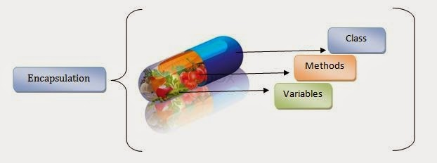
Инкапсуляция
Инкапсуляция (в техническом смысле ООП) – хранение алгоритмов работы с данными вместе с данными.

Slide 12
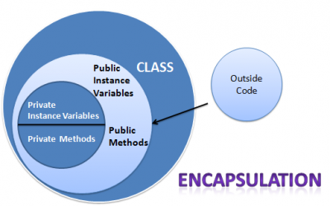
Инкапсуляция - сокрытие
Инкапсуляция защищает переменные и методы объекта от остального мира, так что эффект от изменения кода класса для остальной программы обычно отсутствует или небольшой. Кроме того этот подход позволяет эффективно управлять кодом, т.к методы и алгоритмы работы расположены в одном месте кода.

Slide 13
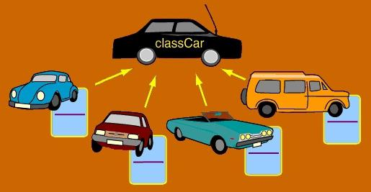
Наследование
Наследование – создание специализированных классов на основе базовых (позволяет избегать написания повторного кода);

Slide 14
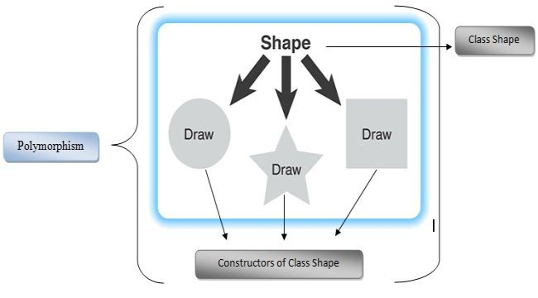
Полиморфизм
Полиморфизм – в разных объектах одно и то же сообщение может приводить к выполнению различных реализаций функции.

Slide 15
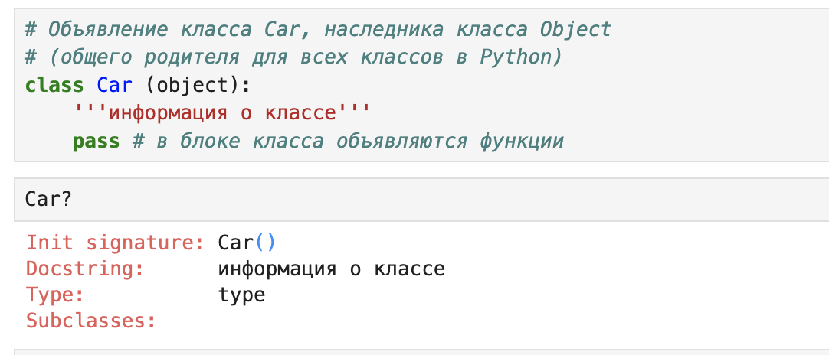
Создание классов и объектов

Slide 16
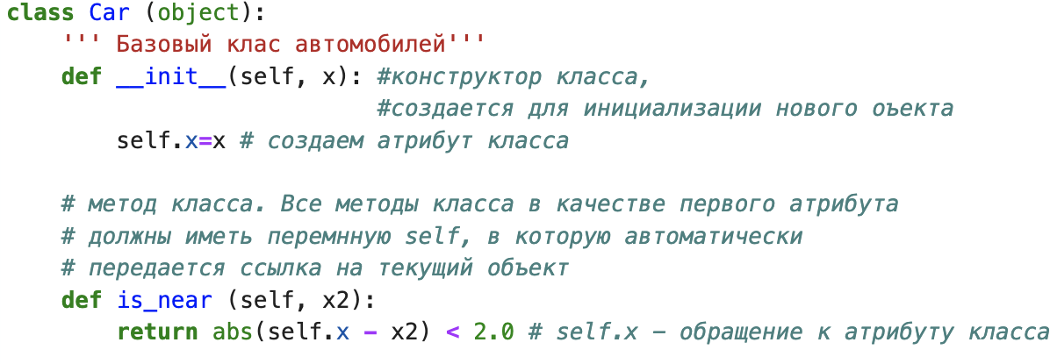
Создание классов и объектов

Slide 17
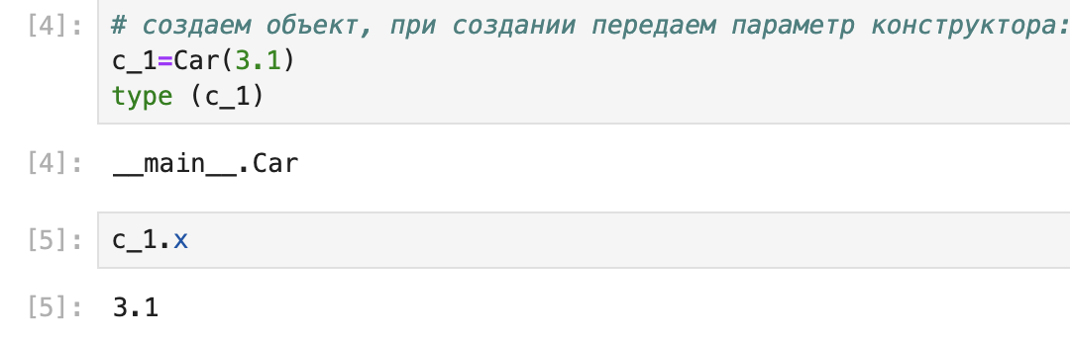
Создание объекта

Slide 18
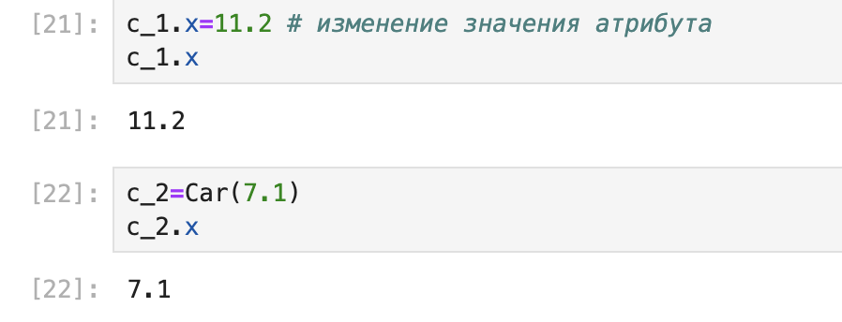
Создание объекта

Slide 19
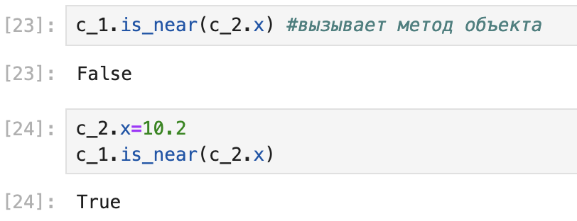
Метод объекта

Slide 20
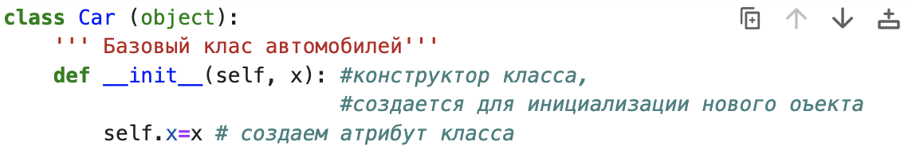
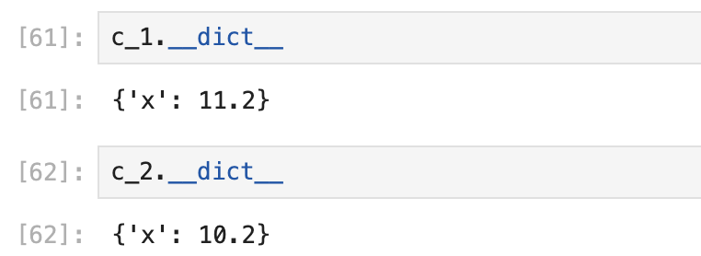
Фактически атрибуты хранятся в словаре, принадлежащем конкретному объекту

Slide 21
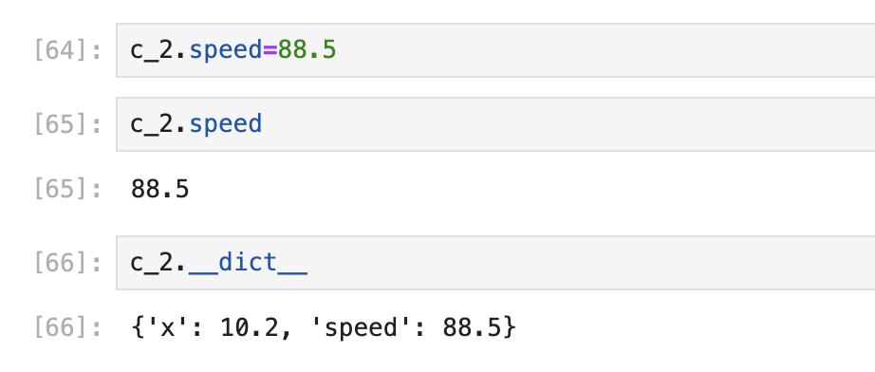
Атрибуты
Из-за того, что в Python атрибуты, по сути, это значения в словаре, в каждом конкретном экземпляре класса можно динамически добавлять новые атрибуты:

Slide 22
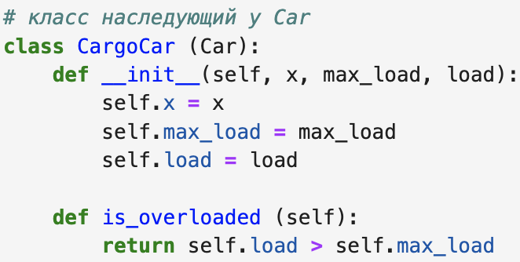
Наследование и полиморфизм

Slide 23
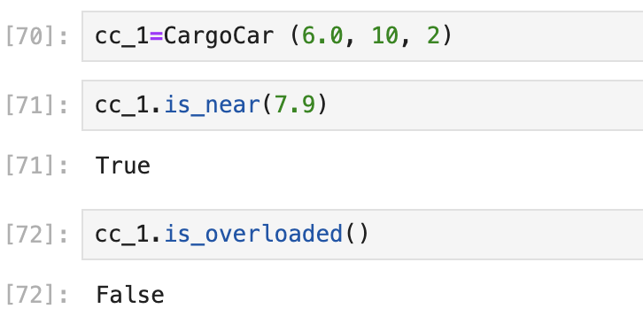
Наследование и полиморфизм

Slide 24
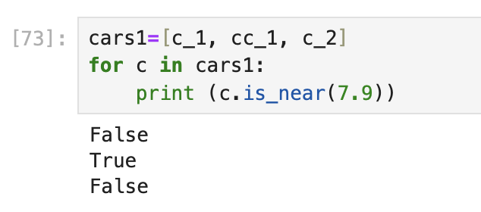
Наследование и полиморфизм

Slide 25
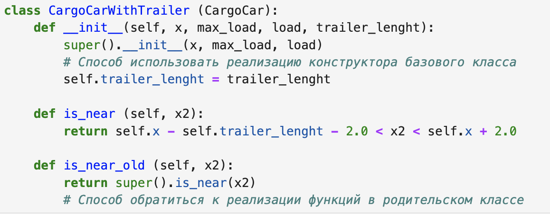
Пример обработки двумерного массива

Slide 26
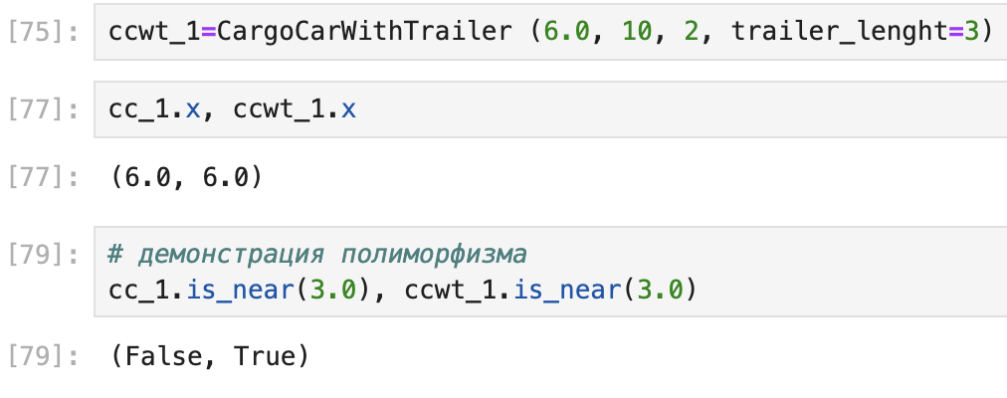
Наследование и полиморфизм
Notes:
:

Slide 27
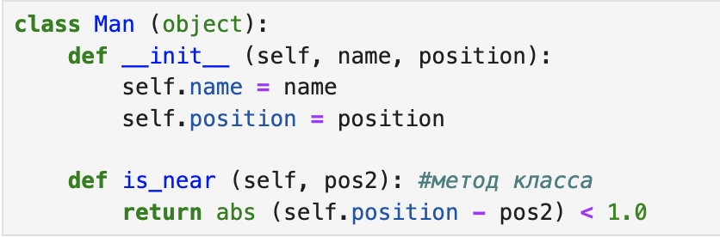
Утиная типизация

Slide 28
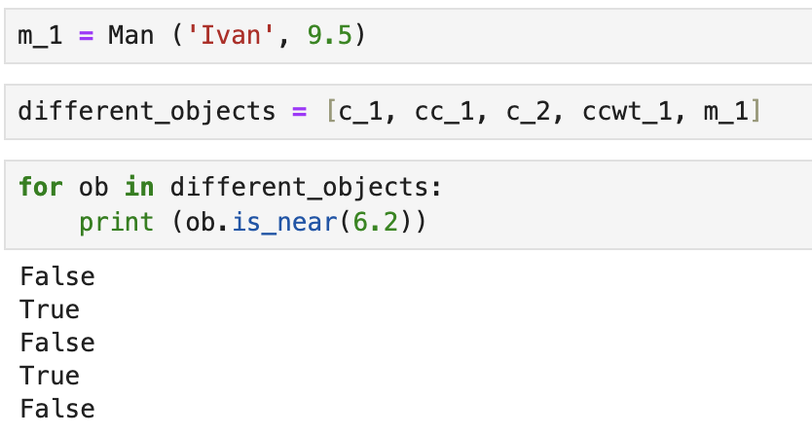
Утиная типизация

Slide 29
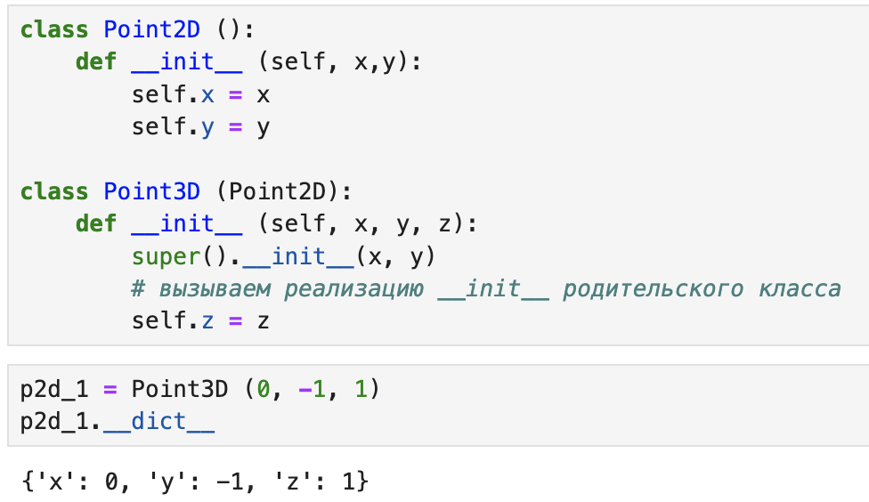
Функция super()

Slide 30
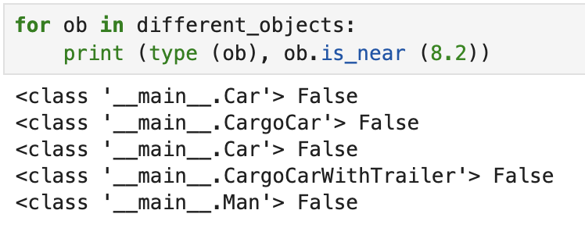
Проверка принадлежности к классу
Функция type() позволяет определить класс объекта:

Slide 31
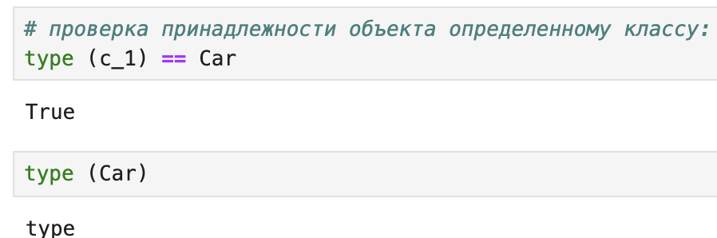
Проверка принадлежности к классу

Slide 32
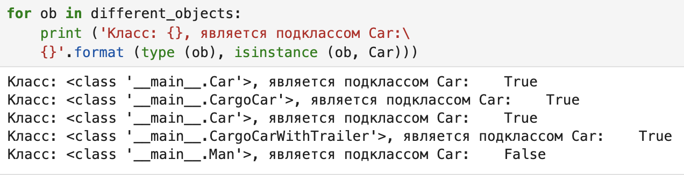
Проверка принадлежности к классу
Чаще всего нужно знать не точную принадлежность к классу, а принадлежность к классу или его наследникам (т.к. именно это нужно для корректной работы полиморфизма):

Slide 33
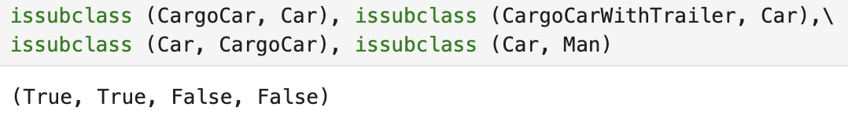
Проверка принадлежности к классу
Можно проверить, является ли один класс потомком другого

